Slide 1
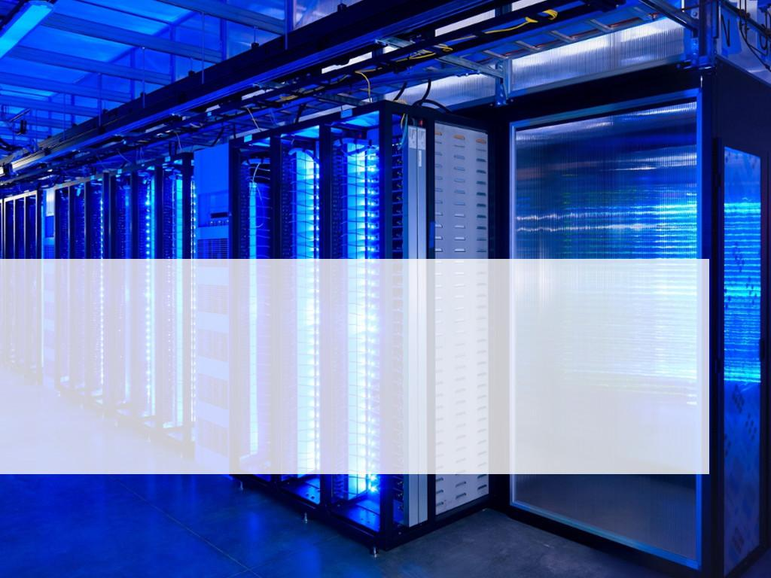
Semantik Web
Aditya Pradana

Slide 2
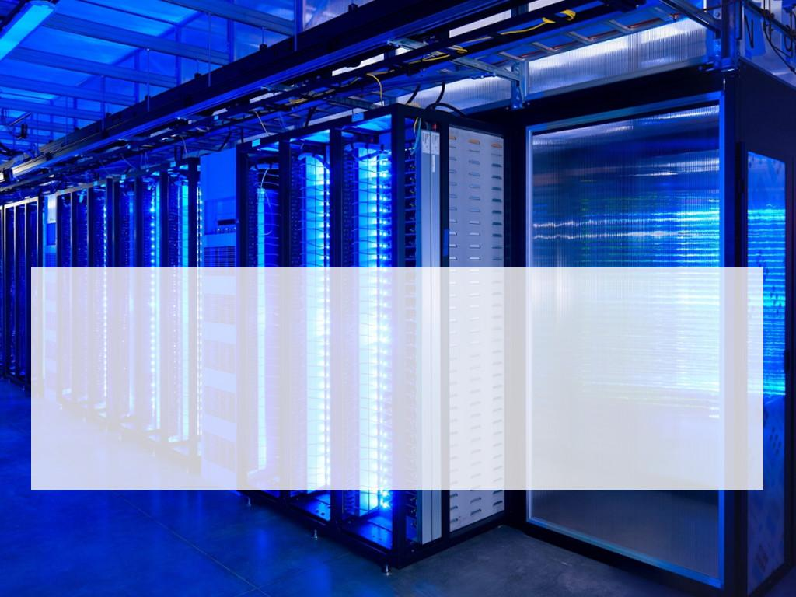
Web vs Semantik Web

Slide 3
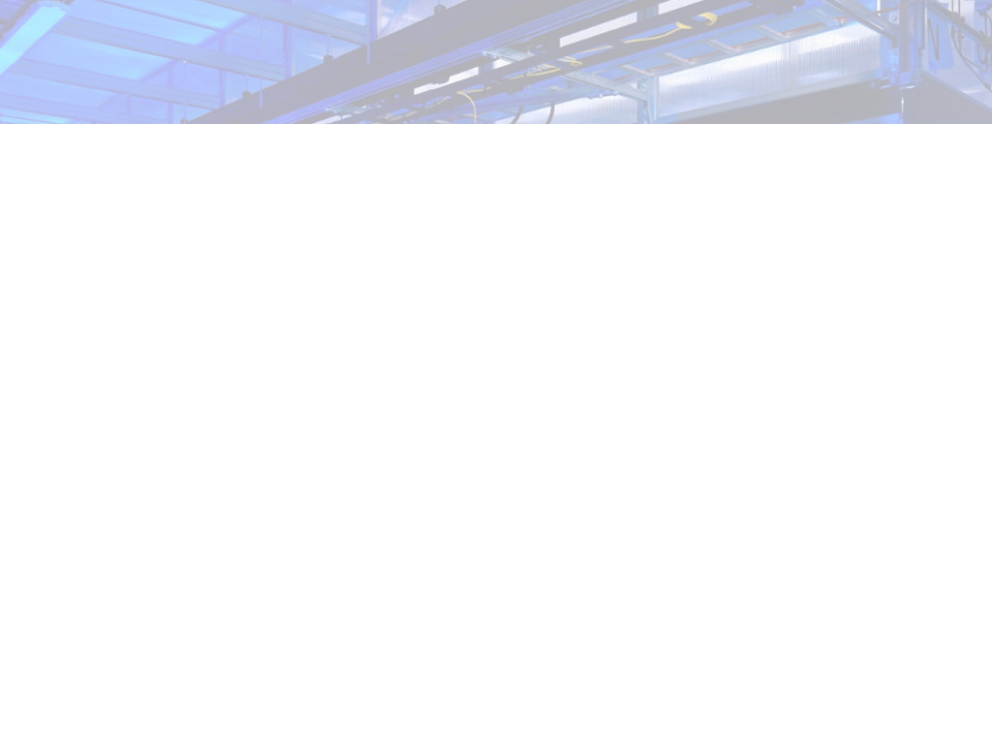
Web 1.0
< 1999
Read only
Halaman statis
Tidak ada komunikasi 2 arah

Slide 4
Web 2.0
> 1999
Read-Write-Publish
Komunikasi 2 arah
AJAX, drag-drop, autocomplete, chat, voice

Slide 5
Web 3.0
Ubiquitous connectivity
Cloud computing
Open technology
Open identity
Intellegence
Distributed database

Slide 6
Tim Berners-Lee
‘’People keep asking what Web 3.0 is. I think maybe when you've got an overlay of scalable vector graphics - everything rippling and folding and looking misty - on Web 2.0 and access to a semantic Web integrated across a huge space of data, you'll have access to an unbelievable data resource‘’

Slide 7
Penerapan
SIOC ( http://sioc-project.org/ ) Adalah komunitas yang berusaha mewujudkan semantic website yang tengah berjuang membantu kita menciptakan web cerdas yang mana kelak pencarian info di internet menjadi jauh - jauh sangat mudah.

Slide 8
Penerapan
Yahoo’s Food Site, Spivack’s Radar Networks, dan sebuah development platform, Jena, di Hewlett-Packard.

Slide 9
Penerapan
Second Life merupakan dunia virtual berbasis Internet. Mungkin di masa depan kita bisa hidup di dunia virtual itu yaitu di internet karena memang kehidupan di dalam Second Life meniru apa saja yang dilakukan oleh Anda dan yang ada di dunia nyata ini, dimana kita bisa berteman, melakukan aktivitas, berbicara dengan teman Anda, bertukar opini, bahkan berbisnis dan lain-lainnya yang ada di dunia ini.

Slide 10
Penerapan
Google Co-Op (CSE) merupakan salah satu service yang disediakan Google dan mulai beroperasi sejak tahun 2006 dan merupakan fungsi search yang ditambahkan di search engine Google dengan penambahan fitur yang lebih luas dan diharapkan Google CSE dapat memberikan sesuatu yang tepat yang sedang dicari orang-orang.

Slide 11
Penerapan
Web Servies yakni teknologi web yang memungkinkan sebuah aplikasi mampu berhubungan dengan aplikasi lainnya melalui protokol HTTP dengan format pesan XML

Slide 12
Perkembangan
SOAP : Simple Object Access Protocol adalah standar untuk bertukar pesan-pesan berbasis XML melalui jaringan komputer atau sebuah jalan untuk program yang berjalan pada suatu sistem operasi (OS) untuk berkomunikasi dengan program pada OS yang sama maupun berbeda dengan menggunakan HTTP dan XML sebagai mekanisme untuk pertukaran data.

Slide 13
Perkembangan
REST : REpresentational State Transfer atau transfer keadaan representasi, adalah suatu gaya arsitektur perangkat lunak untuk untuk pendistibusian sistem hipermedia seperti WWW.
Contoh : Amazon Associates Web Services (AAWS) yakni layanan (Web As Services) berupa HTTP request (Post / Get) yang dapat digunakan oleh pihak developer dan data di Amazon untuk kegiatan Affiliate (mempromosikan produk amazon).

Slide 14
Perkembangan
WSDL : format XML yang diterbitkan untuk menerangkan webservice. WSDL mendefinisikan:
- pesan-pesan (baik yang abstrak dan kongkrit) yang dikirim ke dan menuju web service
- koleksi-koleksi digital dari pesan-pesan (port type, antarmuka)
- bagaimana port type yang ditentukan dijadikan wire protokol di mana servis ditempatkan.

Slide 15
Perkembangan
WDDX : Web Distributed Data eXchange. Mekanisme pertukaran data dari lingkungan yang berbeda

Slide 16
Aplikasi
RSS (RDF Site Summary) : RSS memberikan informasi yang terupdate tanpa kita mengunjungi web tersebut

Slide 17
Aplikasi
FOAF (Friend of a Friend) : Didesain tuk mendeskripsikan orang-orang, ketertarikan dan hubungan mereka

Slide 18
Aplikasi
SIOC (Semantically-Interlinked Online Commnities) : Komunitas Online dalam membuat koneksi antara diskusi berbasis Internet seperti message board, mailing list, blog.

Slide 19
Questions?

